Slide 1
Sel-IT Trade
Open information systems
Notes:
Functional overview
Design choices – conceptual schema
Rules – SPARQL
Demo

Slide 2
Functional overview

Slide 3
Sel-IT Concept
Skill + Availability
IT Freelancer
Cart
Customer
Order
Project
Notes:
MAX 1’
Geen klassieke producten, wel Open Information System, that focuses on supply as well as demand. Dit leent zich goed tot linken met andere platformen zoals GitHub en Freelancer.com

Slide 4
Sel-IT Concept
IT Freelancers
Skills
Availability
Customers
Cart

Slide 5
Design choices

Slide 6
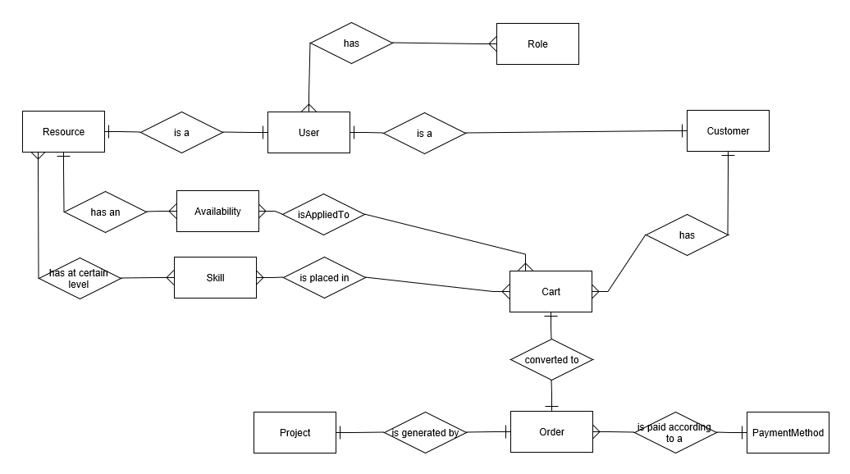
Design conceptual schema (1/3)
Notes:
1’-4’ ERD toelichten:
This is the first sketch, a rough model

Slide 7
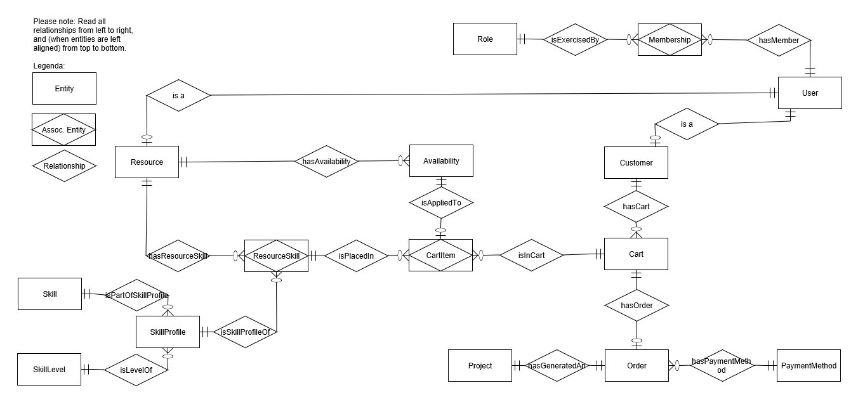
Design conceptual schema (2/3)
Notes:
1’-4’ ERD toelichten

Slide 8
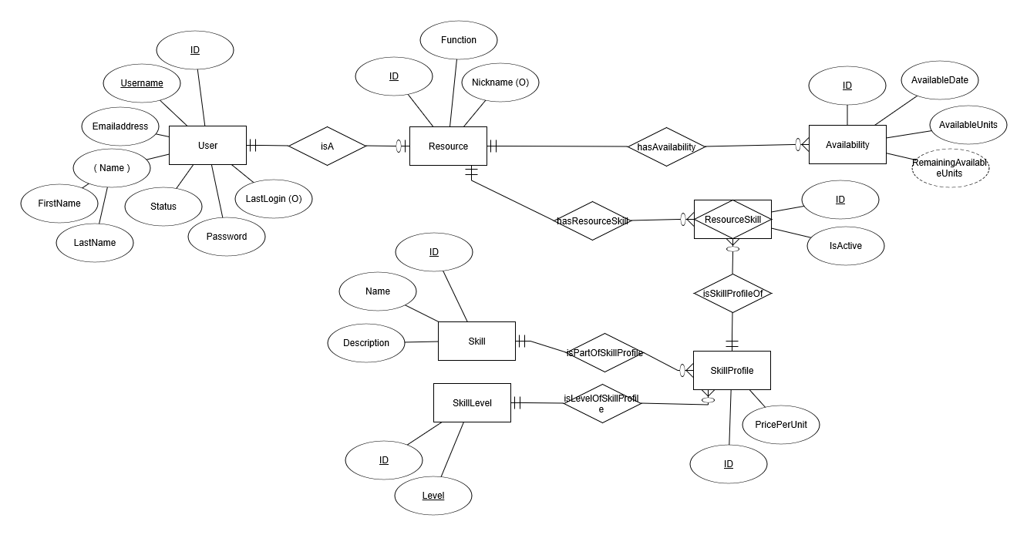
Design conceptual schema (3/3)
Notes:
1’-4’ ERD toelichten:
This is the first sketch, a rough model

Slide 9
Design ontology
Disjoints
Inverse relations
ID’s
Notes:
4’ – 7’
Disjoints: All the classes are mutually disjoint, except for resource & Customer
Inverse relations: at first we implemented the inverse relations, but while making the SPARQL mappings we noticed we don’t have to define those, because they are inferred.
ID’s: When designing the mapping, the ID’s of the table were implicitly used in defining Object Properties. This made it clear for us why we didn’t need them in the first place, and how the Object Properties convey the same functional meaning (cf. final report p6/16)

Slide 10
GoodRelations
Equivalencies
Subclasses
Notes:
7’ – 8’
Classes:
PaymentMethod
Modification: e.g. CartItem
*NOT* equivalent to gr:Offerings
*IS* subclass of gr:Offerings
Data Properties:
gr:amountOfThisGood
gr:hasCurrencyValue

Slide 11
SWRL - SPARQL
Notes:
8’ – 10’

Slide 12
SWRL Rules for SkillProfile
so:Skill(?s) Λ so:SkillLevel(?sl1) Λ so:SkillLevel(?sl2) Λ so:SkillProfile(?sp) Λ so:isPartOfSkillProfile(?s1,?sp) Λ so:isLevelOfSkillProfile(?sl1,?sp) Λ so:isLevelOfSkillProfile(?sl2,?sp)
-> sameAs(?sl1,?sl2)
Notes:
Afdwingen dat combo skill-skilllevel uniek is binnen eenzelfde skillprofile

Slide 13
SWRL Rules for SkillProfile (continued 1)
so:SkillProfile(?sp1) Λ so:SkillProfile(?sp2) Λ so:ResourceSkill(?rs) Λ so:isSkillProfileOf(?sp1,?rs) Λ so:isSkillProfileOf(?sp2,?rs)
-> sameAs(?sp1,?sp2)
Notes:
Afdwingen dat 1 resourceskill naar exact 1 skillprofile verwijst

Slide 14
SWRL Rules for SkillProfile (continued 2)
so:Resource(?r1) Λ so:Resource(?r2) Λ so:ResourceSkill(?rs) Λ so:hasResourceSkill(?r1,?rs) Λ so:hasResourceSkill(?r2,?rs)
-> sameAs(?r1,?r2)
Notes:
Afdwingen dat 1 resourceskill naar exact 1 resource verwijst

Slide 15
SWRL Rule for active projects of a user
so:Resource(?r) Λ so:hasResourceSkill(?r, ?rs) Λ so:isPlacedIn(?rs, ?ci) Λ so:isInCart(?ci, ?c) Λ so:hasOrder(?c, ?o) Λ so:hasGeneratedAn(?o, ?p) Λ so:hasProjectStatus(?p, "active")
-> so:ActiveProjectOfResource(?r, ?p)

Slide 16
SPARQL Mapping
mappingId MAPID-ff55b476e32448c59234d47165f6f44f target :cart/ID a :Cart ; :hasCreated fCreatedg^^xsd:dateTime ;
:hasContentLastUpdated fContentLastUpdatedg^^xsd:dateTime ;
:hasConvertedToOrder fConvertedToOrderg^^xsd:dateTime ; :hasTotalAmount
fTotalAmountg^^xsd:decimal ; :hasCartDescription fDescriptiong^^xsd:string .
source select `ID`, `Created`, `ContentLastUpdated`, `ConvertedToOrder`,
`TotalAmount`, `Description` from `sel it`.`Carts`
Notes:
8’ – 10’

Slide 17
Technology Stack
Notes:
9’ – 15’ incl demo applicatie

Slide 18

Web Application Demo

Slide 19
Indeling van titel en inhoud met grafiek

Slide 20
Opsomming
Eerste opsommingsteken hier
Tweede opsommingsteken hier
Derde opsommingsteken hier

Slide 21
Indeling van inhoud van twee met tabel
Eerste opsommingsteken hier
Tweede opsommingsteken hier
Derde opsommingsteken hier
Klasse | Groep 1 | Groep 2
Klasse 1 | 82 | 95
Klasse 2 | 76 | 88
Klasse 3 | 84 | 90

Slide 22
Indeling van inhoud van twee met SmartArt
Eerste opsommingsteken hier
Tweede opsommingsteken hier
Derde opsommingsteken hier
Taak 1
Taak 2
Taak 3

Slide 23
Voeg een diatitel toe - 2

Slide 24
Voeg een diatitel toe - 3

Slide 26
Voeg een diatitel toe - 4

Slide 27
Voeg een diatitel toe - 5

